Slide 1
BDD – Behavior-Driven Development
Bruno Harnik
Fernanda Reis
Luiz Fernando
Raquel Martins
Robson Ferreira

Slide 2
DEFINIÇÃO DO QUE É BDD – CITAÇÃO DO AUTOR
Foi inspirado a partir do Desenvolvimento Dirigido a Teste (TDD). Visa integrar regras de negócios especificadas pelo cliente com a
linguagem de programação. (NORTH, 2006)
Behaviour driven development is about implementing an
application by describing its behaviour from the perspective
of its stakeholders (Dan North, 2003)
BDD is a second-generation, outside-in, pull-based, multiple-stakeholder,
multiple-scale, high-automation, agile methodology. It describes a cycle of
interactions with well-defined outputs, resulting in the delivery of working,
tested software that matters. (Dan North, 2009)

Slide 3
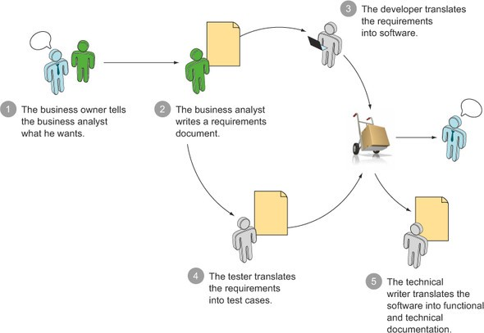
TDD

Slide 4
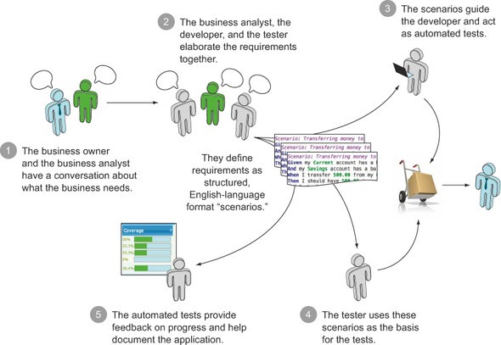
Os cenários guiam o desenvolvedor e agem como testes automatizados.
O analista de negócios, o desenvolvedor e o tester elaboram os requisitos em conjunto.
O ~dono do negócio~ e o analista de negócios conversam sobre o que o ~projeto~necessita.
BDD
Os testes automatizados ~retornam nanana~ em progresso e ajudam a documentar a aplicação.
O tester utiliza cenários de testes como base para os testes.

Slide 5
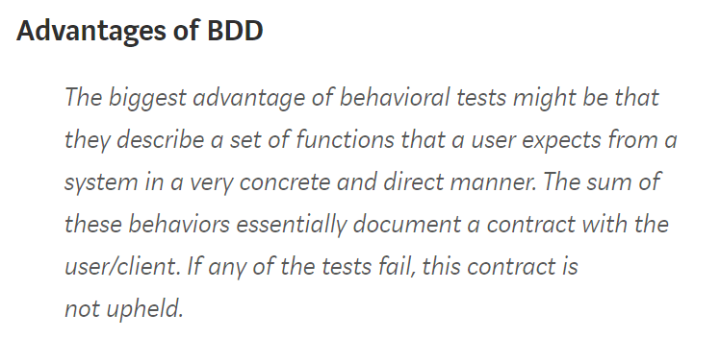
Vantagens do BDD

Slide 6
Linguagem Gherkin
DADO QUE
QUANDO
“Se pudéssemos desenvolver um vocabulário consistente para analistas, testadores, desenvolvedores e pessoas da área de negócios, então estaríamos a caminho de eliminar algumas das ambiguidades e falhas de comunicação que ocorrem quando pessoas da área de tecnologia falam com pessoas da área de negócios.”
Dan North
ENTÃO

Slide 7
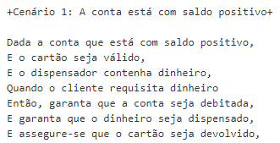
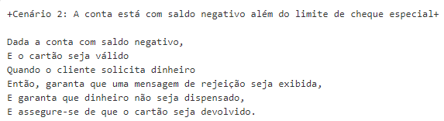
CONTEXTO : CAIXA ELETRÔNICO
Para: ter dinheiro na carteira Como: Cliente de banco Eu quero: retirar dinheiro

Slide 8



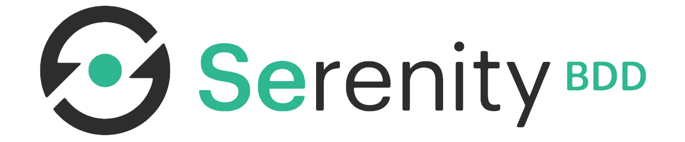
Principais frameworks

Slide 9
CONCLUSAO
- Foco no valor que é entregue ao usuário (comportamento esperado) - Desenvolvimento coletivo de histórias de testes - Linguagem Ubíqua (todos entendem) - No waste (apenas o necessário, nem mais, nem menos)

